Slide 1
Presentación preliminar del proyecto
Equipo: educated

Slide 2
Problemática y justificación
Problemática
Falta de adecuado acompañamiento de la niñez a través del sistema judicial en casos de abuso sexual.
Justificación
Es importante familiarizar a los niños con posible metodología que será usada durante el proceso judicial, les permitiría navegar de mejor forma por el proceso, los ayudaría a comunicarse de manera efectiva y a entender sus derechos.

Slide 3
Solución
Juego web tipo “Open The Box” que permita a niños y adolescentes aprender sobre términos o conceptos que se usan en el sistema judicial con el fin de que estos puedan expresarse claramente y facilitar la defensa de sus intereses.

Slide 4
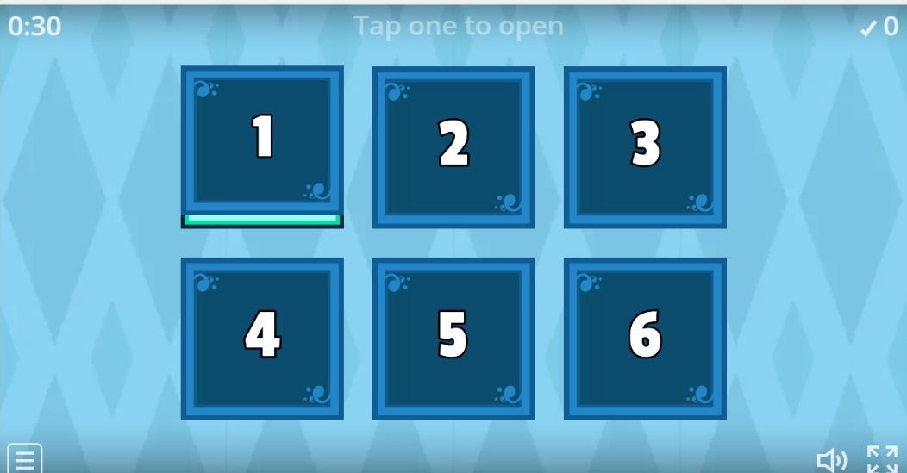
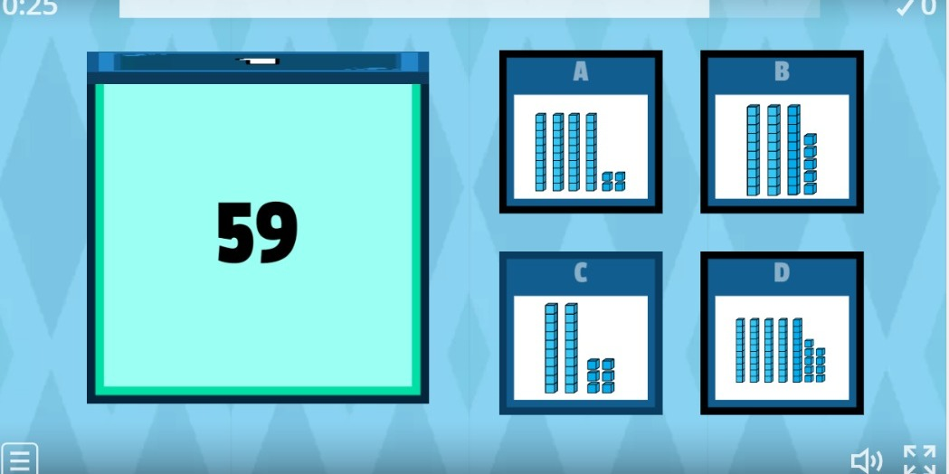
Juegos similares
En la red hay juego del tipo “Open The Box” cuyo enfoque es ayudar a niños sobre problemas matemáticos

Slide 5

Señal a favor

Slide 6
Referencias
Gobierno del Estado de Yucatán. (s.f.). Fiscalía General del Estado de Yucatán. Recuperado el 16 de junio de 2023, de http://fge.yucatan.gob.mx/noticias/5042
Gobierno de México. (2016). Lineamientos Generales sobre la Información y Materiales para la Difusión entre Niñas, Niños y Adolescentes. Recuperado el 16 de junio de 2023, de https://www.gob.mx/cms/uploads/attachment/file/610061/Anexo_1_Lineamientos_Informacion_y__Difusion_NNA_SSO_SIPINNA.pdf
UNICEF México. (2017). Guía para la protección de niñas, niños y adolescentes en México. Recuperado el 16 de junio de 2023, de https://www.unicef.org/mexico/media/1251/file/M
Cámara de Diputados del H. Congreso de la Unión. (2010). Sistema Nacional de Protección Integral de Niñas, Niños y Adolescentes. Recuperado el 16 de junio de 2023, de https://www.diputados.gob.mx/sedia/sia/spi/SPI-ISS-32-10.pdf
https://citeseerx.ist.psu.edu/document?repid=rep1&type=pdf&doi=08bd3286c7672f614391a6f194fddb22d11e5192

